Slide 1
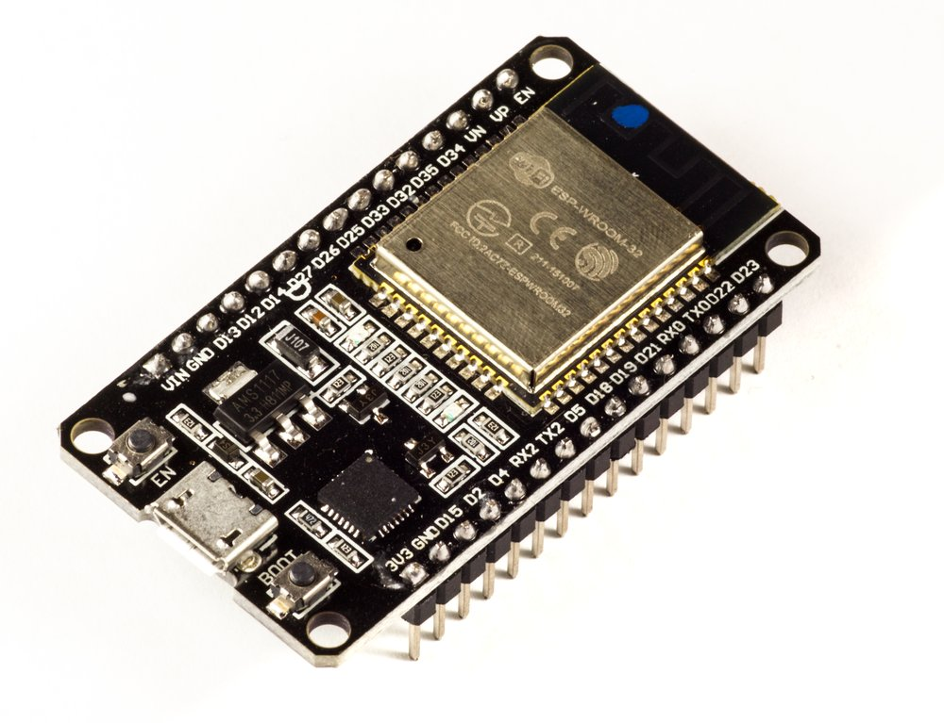
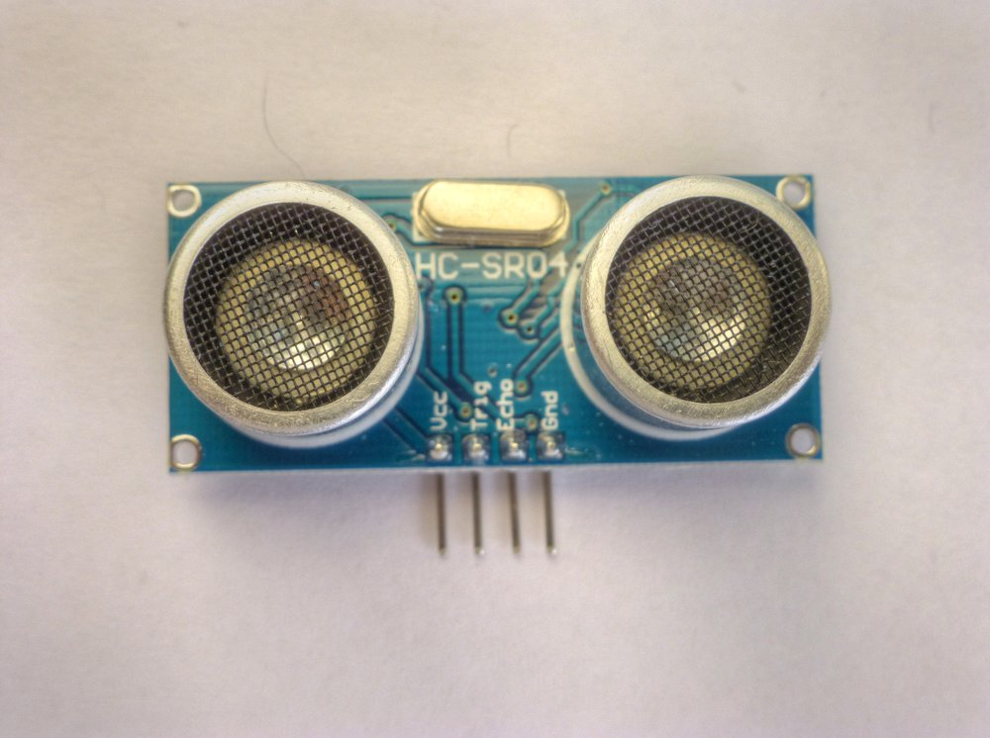
IoT
ĐẠI HỌC THỦ DẦU MỘT
IOT TRONG KỸ THUẬT MÔI TRƯỜNG
BUỔI 2/6
B2: Quan trắc Nguồn nước & Cảnh báo Ngập lụt
Đo mực nước bằng sóng siêu âm HC-SR04, kết hợp nhiệt độ nước DS18B20, tự động cảnh báo khi nước dâng cao
Giảng viên hướng dẫn: Nguyễn Lê Tấn Đạt
Board sử dụng: ESP32-S3-DevKitC-1
datnlt@tdmu.edu.vn
Ảnh minh hoạ thiết bị thực tế sử dụng trong bài học

Slide 2
IoT
B2 · MỞ ĐẦU
Mục tiêu bài học
1
Hiểu nguyên lý đo khoảng cách bằng sóng siêu âm (Time-of-Flight) qua module HC-SR04.
2
Đọc nhiệt độ nguồn nước bằng cảm biến số chống nước DS18B20 (giao thức 1-Wire).
3
Lập trình logic so sánh ngưỡng (if/else) đầu tiên trong chuỗi bài giảng — nền tảng cho mọi bài sau.
4
Hiển thị kết quả đo và trạng thái cảnh báo theo thời gian thực lên LCD1602.
Board sử dụng: ESP32-S3-DevKitC-1
IOT TRONG KỸ THUẬT MÔI TRƯỜNG · B2
1

Slide 3
IoT
B2 · LÝ THUYẾT NỀN
Nguyên lý đo khoảng cách siêu âm & cảm biến 1-Wire
● HC-SR04 phát 8 xung sóng âm 40kHz từ chân TRIG (kích hoạt bằng xung HIGH ≥10µs), sóng phản xạ lại mặt vật cản rồi được thu về ở chân ECHO.
● Thời gian sóng đi và về được đo bằng hàm pulseIn(ECHO, HIGH); khoảng cách = thời gian × vận tốc âm thanh (≈0.034 cm/µs) ÷ 2 — chia 2 vì sóng phải đi rồi phản xạ về.
● DS18B20 giao tiếp số theo chuẩn 1-Wire (Dallas) — chỉ cần 1 dây DATA cho cả điều khiển lẫn trao đổi dữ liệu; mạch thật cần thêm điện trở kéo lên (pull-up) 4.7kΩ giữa DATA và VCC.
● Dải đo HC-SR04: 2cm–400cm, góc quét hẹp (~15°) — nên lắp thẳng đứng phía trên bề mặt cần đo để có phản xạ tốt nhất.
● Nguyên lý cảnh báo ngập: cảm biến đặt cố định phía trên (ví dụ miệng cống, thành bể) — khoảng cách đo được CÀNG NHỎ nghĩa là mực nước dâng CÀNG CAO (nước tiến gần cảm biến hơn).
IOT TRONG KỸ THUẬT MÔI TRƯỜNG · B2
2

Slide 4
IoT
B2 · PHẦN CỨNG
Danh sách linh kiện sử dụng
Linh kiện | Chức năng | Chân kết nối
ESP32-S3-DevKitC-1 | Vi điều khiển trung tâm | —
HC-SR04 | Cảm biến siêu âm đo khoảng cách (suy ra mực nước) | TRIG: GPIO5 · ECHO: GPIO18
DS18B20 | Cảm biến nhiệt độ số, đầu dò chống nước | GPIO4
LCD1602 (I2C) | Hiển thị mực nước & trạng thái cảnh báo | SCL: GPIO9 · SDA: GPIO8
IOT TRONG KỸ THUẬT MÔI TRƯỜNG · B2
3

Slide 5
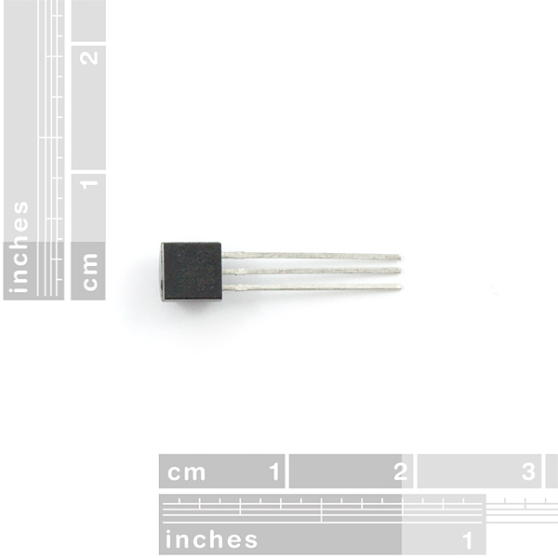
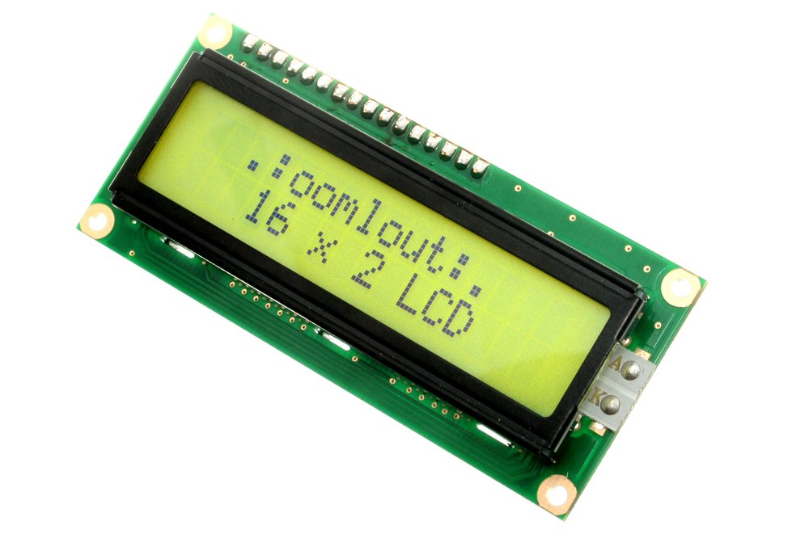
IoT
B2 · HÌNH ẢNH THIẾT BỊ THỰC TẾ
Nhận diện linh kiện phần cứng
ESP32-S3-DevKitC-1
HC-SR04
DS18B20
LCD1602 (I2C)
Vi điều khiển trung tâm (ảnh minh hoạ dòng ESP32 DevKit — board dùng trong bài là bản S3, 44 chân)
Cảm biến khoảng cách bằng sóng siêu âm
Cảm biến nhiệt độ số, đầu dò chống nước
Màn hình hiển thị 16×2 ký tự
Nguồn ảnh: xem slide Nguồn tham khảo cuối bài B0
IOT TRONG KỸ THUẬT MÔI TRƯỜNG · B2
4

Slide 6
IoT
B2 · KIẾN TRÚC HỆ THỐNG
Sơ đồ khối tín hiệu
HC-SR04 + DS18B20 (Đa cảm biến)
ESP32-S3 (Đo thời gian & Tính toán)
So sánh Ngưỡng (< 15cm ?)
LCD1602 (Cảnh báo NGẬP)
Dữ liệu chảy theo một chiều: cảm biến sinh tín hiệu → vi điều khiển đọc & xử lý → kết quả đưa ra thiết bị đầu ra.
Điểm mới so với B1: hệ thống có 2 cảm biến (khoảng cách + nhiệt độ) VÀ có khối "So sánh Ngưỡng" — bộ não ra quyết định của toàn hệ thống. Đây là lần đầu tiên chương trình không chỉ hiển thị dữ liệu thô mà còn DIỄN GIẢI dữ liệu đó thành một cảnh báo có ý nghĩa cho người vận hành.
IOT TRONG KỸ THUẬT MÔI TRƯỜNG · B2
5

Slide 7
IoT
B2 · ĐẤU NỐI PHẦN CỨNG
Sơ đồ đấu dây chi tiết
HC-SR04
ESP32-S3 DevKitC-1
DS18B20
LCD1602
Bảng tín hiệu:
ESP32-S3 · 5V → HC-SR04 · VCC (Nguồn 5V)
ESP32-S3 · GND1 → HC-SR04 · GND (Nối đất)
ESP32-S3 · GPIO5 → HC-SR04 · TRIG (Xung kích phát)
ESP32-S3 · GPIO18 → HC-SR04 · ECHO (Xung phản hồi)
ESP32-S3 · 3V3_1 → DS18B20 · VCC (Nguồn 3.3V)
ESP32-S3 · GND2 → DS18B20 · GND (Nối đất)
ESP32-S3 · GPIO4 → DS18B20 · DATA (1-Wire Data)
ESP32-S3 · GPIO9 → LCD1602 · SCL (I2C Clock)
ESP32-S3 · GPIO8 → LCD1602 · SDA (I2C Data)
IOT TRONG KỸ THUẬT MÔI TRƯỜNG · B2
6

Slide 8
IoT
B2 · THUẬT TOÁN
Lưu đồ xử lý trong loop()
Đây là lần đầu chương trình có khối quyết định (hình thoi). Lưu ý: khoảng cách càng NHỎ tương ứng mực nước càng CAO — sinh viên cần hiểu đúng chiều quan hệ vật lý này trước khi đọc code, nếu không sẽ dễ hiểu nhầm logic if() bị "ngược". Nhánh cảnh báo (Đúng) ưu tiên hiển thị lên LCD, che mất thông tin nhiệt độ nước — đây là lựa chọn thiết kế UX: khi có nguy hiểm, thông tin cảnh báo phải được ưu tiên hiển thị hơn dữ liệu thông thường.
setup(): Khởi tạo Serial/LCD/chân I-O
Phát xung TRIG 10µs kích hoạt HC-SR04
Đo thời gian ECHO bằng pulseIn() → suy ra khoảng cách (cm)
Đọc nhiệt độ nước LIVE từ DS18B20
Khoảng cách đo được < 15 cm ?
ĐÚNG
SAI
LCD dòng 2 hiện "CẢNH BÁO: NGẬP!"
LCD dòng 2 hiện nhiệt độ nước hiện tại
delay(600ms) → quay lại loop()
IOT TRONG KỸ THUẬT MÔI TRƯỜNG · B2
7

Slide 9
IoT
B2 · MÃ NGUỒN ARDUINO/C++
Giải thích mã nguồn — hàm setup()
void setup() {
Serial.begin(115200);
pinMode(TRIG_PIN, OUTPUT);
pinMode(ECHO_PIN, INPUT);
lcd.begin(16, 2);
lcd.setCursor(0, 0);
lcd.print("QUAN TRAC NUOC");
lcd.setCursor(0, 1);
lcd.print("KMT WATER LAB");
delay(1500);
}
IOT TRONG KỸ THUẬT MÔI TRƯỜNG · B2
8

Slide 10
IoT
B2 · MÃ NGUỒN ARDUINO/C++
Giải thích mã nguồn — hàm loop()
void loop() {
// Doc khoang cach muc nuoc LIVE tu Sieu am HC-SR04
digitalWrite(TRIG_PIN, LOW);
delayMicroseconds(2);
digitalWrite(TRIG_PIN, HIGH);
delayMicroseconds(10);
digitalWrite(TRIG_PIN, LOW);
long duration = pulseIn(ECHO_PIN, HIGH);
int distanceCm = duration * 0.034 / 2;
int waterTemp = analogRead(TEMP_PIN); // Nhiet do nuoc LIVE tu DS18B20
Serial.print("[NUOC] Muc nuoc: ");
Serial.print(distanceCm);
Serial.print(" cm | Nhiet do nuoc: ");
Serial.print(waterTemp);
Serial.println(" C");
lcd.setCursor(0, 0);
lcd.print("MucNuoc: ");
lcd.print(distanceCm);
lcd.print(" cm ");
lcd.setCursor(0, 1);
if (distanceCm < 15) {
lcd.print("CANH BAO: NGAP! ");
} else {
lcd.print("NhietDo: ");
lcd.print(waterTemp);
lcd.print(" C ");
}
delay(600);
}
IOT TRONG KỸ THUẬT MÔI TRƯỜNG · B2
9

Slide 11
IoT
B2 · LOGIC RA QUYẾT ĐỊNH
Bảng ngưỡng & hành động điều khiển
Điều kiện cảm biến | Ngưỡng | Hành động của hệ thống
Khoảng cách đo được (mực nước) | < 15 cm | Hiện "CẢNH BÁO: NGẬP!" — mực nước đã dâng đến ngưỡng nguy hiểm
Khoảng cách đo được (mực nước) | ≥ 15 cm | Hiện nhiệt độ nước — mực nước đang trong ngưỡng an toàn
Ngưỡng 15cm chỉ mang tính minh hoạ cho bài giảng. Khi triển khai thực tế cần khảo sát địa hình cụ thể (độ sâu cống, mực nước lịch sử theo mùa) để chọn ngưỡng phù hợp — nên chia nhiều mức (an toàn / theo dõi / nguy hiểm) thay vì chỉ 1 ngưỡng nhị phân như bài học minh hoạ.
IOT TRONG KỸ THUẬT MÔI TRƯỜNG · B2
10

Slide 12
IoT
B2 · DỮ LIỆU MINH HOẠ
Xu hướng dữ liệu cảm biến theo thời gian
Nhận xét
● Khoảng cách GIẢM dần theo thời gian mô phỏng mực nước đang DÂNG LÊN dần (mưa lớn, triều cường...).
● Khi đường dữ liệu cắt xuống dưới đường ngưỡng (15cm) tại khoảng giây thứ 15-18, hệ thống chuyển sang trạng thái CẢNH BÁO.
● Đây là dạng biểu đồ điển hình dùng để hiệu chỉnh ngưỡng cảnh báo — quan sát tốc độ dâng nước thực tế để chọn ngưỡng có đủ thời gian phản ứng.
IOT TRONG KỸ THUẬT MÔI TRƯỜNG · B2
11

Slide 13
IoT
B2 · ỨNG DỤNG THỰC TIỄN
Ứng dụng trong Kỹ thuật Môi trường
Cảnh báo lũ đô thị
Giám sát hồ chứa / đập thuỷ lợi
Lắp tại miệng cống, kênh thoát nước để cảnh báo sớm ngập úng khi mưa lớn.
Theo dõi liên tục mực nước hồ chứa, hỗ trợ vận hành xả lũ an toàn.
Quản lý bể chứa nước sạch
Trạm quan trắc chất lượng nước sông
Đo mức nước trong bể chứa sinh hoạt/công nghiệp, tự động bơm bổ sung khi cạn.
Kết hợp đo nhiệt độ nước để theo dõi biến động môi trường thuỷ sinh theo mùa.
IOT TRONG KỸ THUẬT MÔI TRƯỜNG · B2
12

Slide 14
IoT
B2 · LƯU Ý TRIỂN KHAI THỰC TẾ
Sai sót thường gặp & lưu ý khi lắp đặt
!
HC-SR04 cần bề mặt phản xạ tương đối phẳng — mặt nước có sóng gợn có thể gây sai số hoặc mất tín hiệu ECHO.
!
Vùng chết của HC-SR04 là dưới 2cm và tối đa khoảng 400cm — cần tính toán khoảng cách lắp đặt phù hợp với dải đo.
!
DS18B20 cần điện trở pull-up 4.7kΩ giữa DATA và VCC khi lắp mạch thật (bộ mô phỏng đã lược bỏ chi tiết này để đơn giản hoá).
!
Nên bọc chống ẩm cho module HC-SR04 nếu lắp ở môi trường ngoài trời/độ ẩm cao vì bo mạch điều khiển không chống nước.
IOT TRONG KỸ THUẬT MÔI TRƯỜNG · B2
13

Slide 15
IoT
B2 · ÔN TẬP
Câu hỏi thảo luận cuối buổi
Q1
Vì sao công thức tính khoảng cách phải chia 2 cho thời gian đo được từ pulseIn()?
Q2
Nếu mực nước dâng cao thêm 10cm, giá trị khoảng cách đo được từ HC-SR04 sẽ tăng hay giảm? Vì sao?
Q3
Đề xuất cách cải tiến hệ thống để có nhiều mức cảnh báo (an toàn/theo dõi/nguy hiểm) thay vì chỉ 1 ngưỡng duy nhất.
Q4
DS18B20 dùng giao thức 1-Wire — nêu 1 ưu điểm của giao thức này so với việc dùng nhiều chân analog riêng cho nhiều cảm biến nhiệt độ.
IOT TRONG KỸ THUẬT MÔI TRƯỜNG · B2
14

Slide 16
IoT
B2 · TỔNG KẾT
Tổng kết buổi học
Những điều đã đạt được:
● Đã kết hợp 2 cảm biến (siêu âm + nhiệt độ số) trong cùng 1 hệ thống và xử lý dữ liệu song song.
● Lần đầu áp dụng cấu trúc if/else để chuyển dữ liệu thô thành cảnh báo có ý nghĩa — kỹ năng nền tảng cho mọi bài tiếp theo.
● Hiểu được mối liên hệ giữa đại lượng vật lý đo được (khoảng cách) và ý nghĩa thực tế cần diễn giải (mực nước dâng).
CHUẨN BỊ CHO BUỔI TIẾP THEO
Buổi 3: Hệ thống tưới cây tự động — dùng cảm biến độ ẩm đất điều khiển Relay đóng/ngắt máy bơm nước, giới thiệu khái niệm cách ly mạch điều khiển và mạch tải công suất.
IOT TRONG KỸ THUẬT MÔI TRƯỜNG · B2
15

Slide 17
IoT
CẢM ƠN CÁC BẠN ĐÃ THEO DÕI
Hỏi đáp & Thực hành trực tiếp trên trình mô phỏng — B2
Giảng viên hướng dẫn: Nguyễn Lê Tấn Đạt · datnlt@tdmu.edu.vn

